Slide 1
Ақиқатты іздеу 5 «а», «ә» сыныптар 17.03.20ж

Slide 2
Сабақтың мақсаты
Алгоритмдер типтерімен таныстыру
Қарапайым программа құру;
Мысалдар қарастыру.

Slide 3
Тапсырма 1: «Қауымдастық»
Екі объектіні сөздер арқылы өзара тізбектей логикалық байланыстырыңыз.
мысалы: калькулятор және сіріңке. Бұлар өзара былай байланысуы мүмкін:
«калькулятор — тоқ— тұйықталу— өр— сіріңке», немесе: «калькулятор — микроэлектроника — жартылай өткізгіш— физика — химия — тотығу— жану— сіріңке».

Slide 4
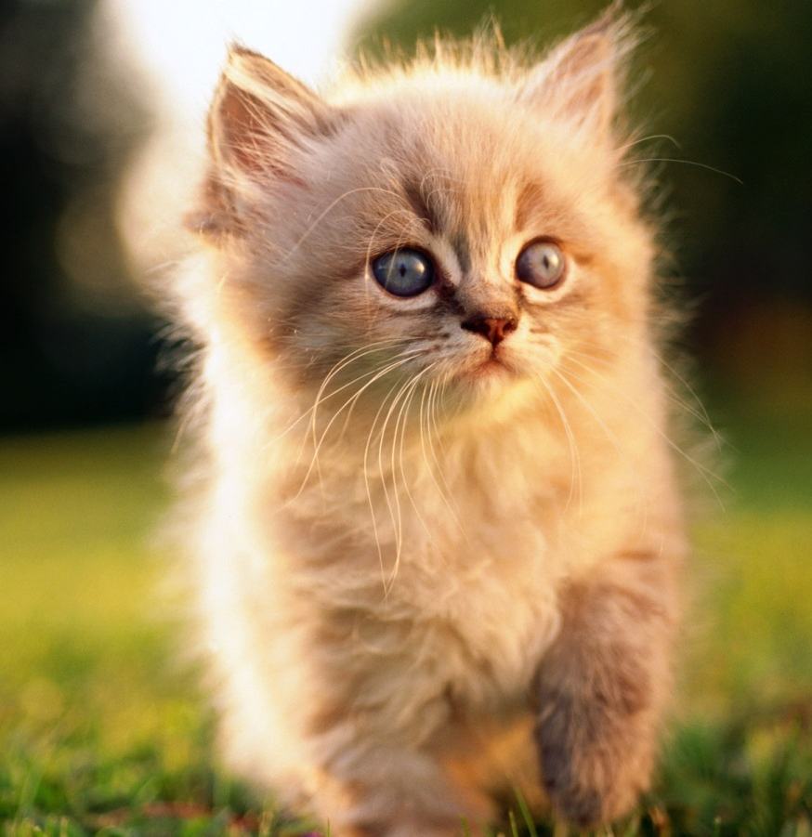
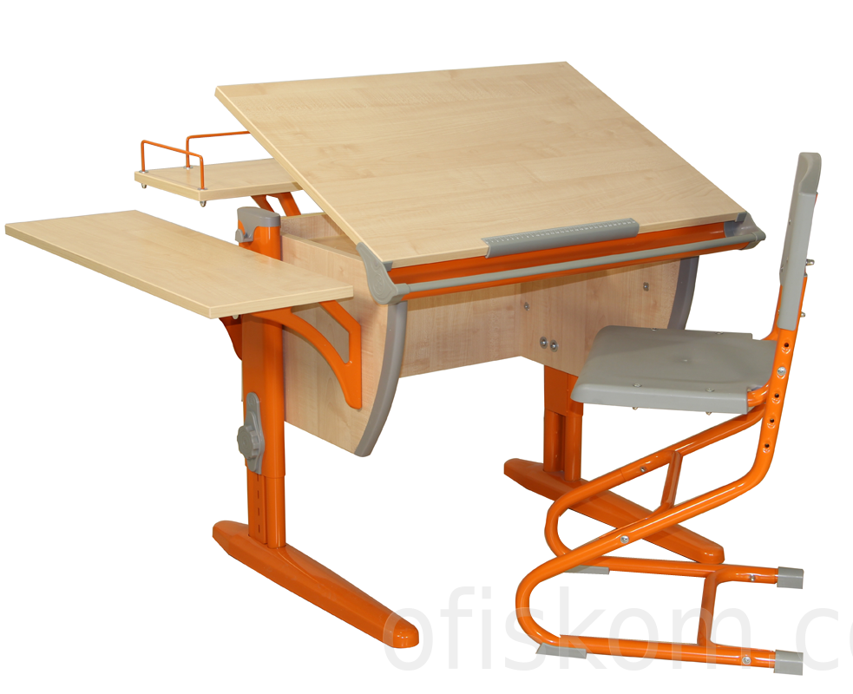
Объекты
сурет1
сурет2

Slide 5
Тапсырма қандай кілтті сөдермен байланысқан?
1) Электронды кесте;
2) Алгоритм;
3) Программалау;
4) Scratch;
5) Анимация;
6) Тексті редактор.

Slide 6
Жауап
1) Электронды кесте;
2) Алгоритм;
3) Программалау;
4) Scratch;
5) Анимация;
6) Тексті редактор.

Slide 7
Тапсырма 2: Терминдерді қолданып «Алгоритм» сөзіне анықтама беріңіз
мақсатқа жиынтығы рет-ретімен командалар белгілі бір – дегеніміз жету үшін орындалатын алгоритм тізбектеліп

Slide 8
Жауап «Алгоритм»
алгоритм - дегеніміз белгілі бір мақсатқа жету үшін рет-ретімен тізбектеліп орындалатын командалар жиынтығы.

Slide 9
«Алгоритм» анықтама
Алгоритм - дегеніміз белгілі бір мақсатқа жету үшін рет-ретімен тізбектеліп орындалатын командалар жиынтығы.

Slide 10
Тапсырма 3: мәліметтерді сәйкестендіріңіз.
 | Қасиеті |  | Анықтымасы
1 | дискреттілігі: | A | атқарушыға алгоритмнің орындау жолы түсінікті болатындай, алгоритмнің жазылу түрі дәл және толық болуы тиіс
2 | нәтижелігі: | B | алгоритм тізбектеп орындалатын қарапайым қадамдарға бөлінуі тиіс.
3 | Жан-жақтылығы: | C | алгоритмнің әр бір қадамы бірнеше болмай, дәл және бір мағыналы болуы тиіс
4 | түсініктілігі: | D | алгоритм ұқсас есептерді шешкенде кез-келген адам қолдана алатындай етіп жалпы түрде жазылады
5 | анықтылығы: | E | Алгоритнің барлық қадамдары орындалғаннан кейін ол дұрыс шешім әкелуі тиіс

Slide 11
Жауап
 | Қасиеті |  | Анықтымасы
1 | дискреттілігі: | A | алгоритм тізбектеп орындалатын қарапайым қадамдарға бөлінуі тиіс.
2 | нәтижелігі: | B | Алгоритнің барлық қадамдары орындалғаннан кейін ол дұрыс шешім әкелуі тиіс
3 | Жан-жақтылығы: | C | алгоритм ұқсас есептерді шешкенде кез-келген адам қолдана алатындай етіп жалпы түрде жазылады
4 | түсініктілігі: | D | атқарушыға алгоритмнің орындау жолы түсінікті болатындай, алгоритмнің жазылу түрі дәл және толық болуы тиіс
5 | анықтылығы: | E | алгоритмнің әр бір қадамы бірнеше болмай, дәл және бір мағыналы болуы тиіс

Slide 12
Алгоритмнің қасиеттері
 | Қасиеті | Анықтымасы
1 | дискреттілігі: | алгоритм тізбектеп орындалатын қарапайым қадамдарға бөлінуі тиіс.
2 | нәтижелігі: | Алгоритнің барлық қадамдары орындалғаннан кейін ол дұрыс шешім әкелуі тиіс
3 | Жан-жақтылығы: | алгоритм ұқсас есептерді шешкенде кез-келген адам қолдана алатындай етіп жалпы түрде жазылады
4 | түсініктілігі: | атқарушыға алгоритмнің орындау жолы түсінікті болатындай, алгоритмнің жазылу түрі дәл және толық болуы тиіс
5 | анықтылығы: | алгоритмнің әр бір қадамы бірнеше болмай, дәл және бір мағыналы болуы тиіс

Slide 13
Алгоритмнің жазылу түрлері
1) Табиғи тілде;
2) Блок-схема түрінде;
3) Программалау тілінде.

Slide 14
Терминдер
Блок-схема – бұнда кез-келген амал белгілі бір өзара байланысқан геометриялық фигурамен өрнектеледі.
Программалау тілі – компьютерге түсінікті командалар мәтіні түрде жазуға арналған жасанды тіл.

Slide 15
Компьютерде тапсырманы қалай шешеміз?
Уақыт берілген t, жылдамдық v. Жаяу жүргіншінің жүрген жолын есептеңіз?
V=5 км/сағ
T=45 мин

Slide 16
блок-схеманың графикалық объектілері
басы-соңы
Мәндерді енгізу-шығару
Амалдарды орындау
шарт
Көмекші алгоритм

Slide 17
Тапсырма 5: Кестедегі тапсырманың алгоритмнің қай түріне жататынын анықтаңыз
«- Бұнда кім? – бар деп қасқыр сұрайды. Басында қызыл телпек қорқады да кейін апамның тамағы суықтап қалған шығар келген сол болса керек деп ойлайды да мен сіздің немереңіз болам деп жауап береді. Саған май мен нан алып келдім! | «Аңсарда аю бар. Оңға жүрсе өлең айтады, солға жүрсе ертегі айтады. | Шал:Кәмпит жейсің бе? Кемпір: жоқ Шал: Сағыз ше? Кемпір: жоқ Шал: нан ше? Кемпір: жоқ Шал: онда не жейсің? Кемпір:балық Шал: оны қайдан алам?

Slide 18
Тапсырма5: жауап
сызықтық
тармақталған
қайталану
«- Бұнда кім? – бар деп қасқыр сұрайды. Басында қызыл телпек қорқады да кейін апамның тамағы суықтап қалған шығар келген сол болса керек деп ойлайды да мен сіздің немереңіз болам деп жауап береді. Саған май мен нан алып келдім! | «Аңсарда аю бар. Оңға жүрсе өлең айтады, солға жүрсе ертегі айтады. | Шал:Кәмпит жейсің бе? Кемпір: жоқ Шал: Сағыз ше? Кемпір: жоқ Шал: нан ше? Кемпір: жоқ Шал: онда не жейсің? Кемпір:балық Шал: оны қайдан алам?

Slide 19
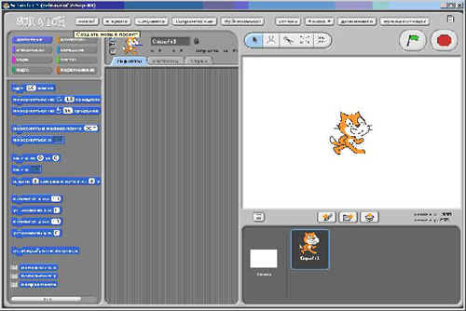
Ойын ортасы
программалау Scratch
Ортаның интерфейс

Slide 20
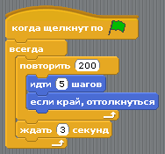
Өзіндік жұмыс
Төмендегі тапсырманы орындаңыз және программаны тестілеп көріңіз. Соңында қалай жұмыс істеп тұрғанын айтыңыз.

Slide 21
Өзіндік жұмысқа сұрақтар:
Программада қанша цикл бар.
Ішкі және сыртқы циклды көрсетіңіз
Қандай командалар қайталанады?
Мысық 3 секундта қанша қадам жасайды?

Slide 22
Рефлексия «КҮНДЕЛІК»:
Мұғалім таратқан парақшаны толтырыңыздар. Сабақ үстінде үйренгендеріңіздің барлығын жазыңыздар.
Қалай болды?
Әр жағдайға қаншалықты мағызды болғаны туралы баға беріңіз

